Slide 1
• • • — — — • • • — — — • • • • • • — — — • • • • • • — — — • • • • • • — — — • • • • • • — — — • • • • • • — — — • • • Stefan‘s BASIC • • • — — — • • • — — — • • • • • • — — — • • • • • • — — — • • • • • • — — — • • • • • • — — — • • • • • • — — — • • •
 |  | cc2tv Folge 363 Apple //e Emulation Stefan's IoT BASIC Möglichkeiten Rechner-System Arbeitsumgebung Was wird benötigt? BASIC Sprachen Installation Konfiguration Installation BASICFULL Installation ESPSPIFFS Installation ARDUINOLCDI2C Terminal | Filesystem SPIFFS Interaktiv vs. Programm GPIO ESP32 GPIO Hinweise ESP32 Pinout I2C Pins Schaltplan KGS Modelle Interaktiv I/O Funktionen Interaktiv I/O Funktionen Tera Term & notepad Digitaler I/0 LED Digitaler I/0 Button Informationsquellen
 | H39@email.de; Enno Klatt; April 2024; https://github.com/EKlatt

Slide 2
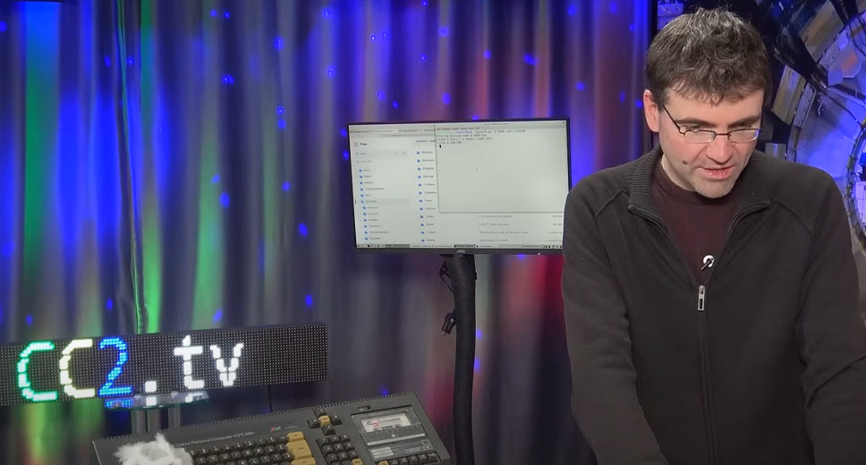
cc2tv Folge 363
Die Idee: | BASIC programmieren wie früher von Thomas Rudolph.
Quelle: https://cc2.tv/
Dateien: https://github.com/EKlatt/Experiences/tinybasic

Slide 3
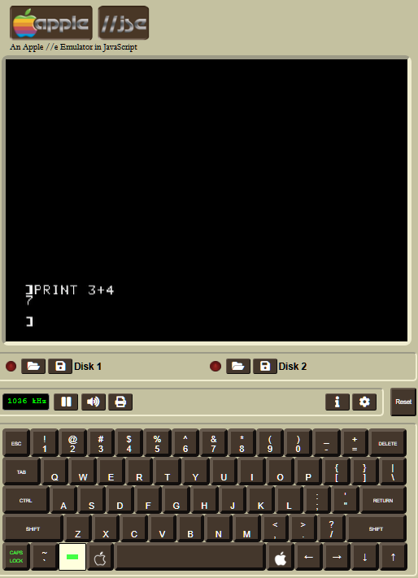
Apple //e Emulation
Link: https://www.scullinsteel.com/apple//e

Slide 4
Stefan's IoT BASIC
Stefan's Idee | Basic-Interpreter für µC.
 | Inspiriert von Steve Wozniak, der den Apple 1 Basic Interpreter als größte Herausforderung bezeichnete.
 | Erweitert um IoT-Funktionen.
 | Einsetzbar auf AVR, ESP8266, ESP32, SAMD, RP2040 and ARM.
 | Es werden 16bit und 32bit Ganzzahlen unterstützt. Je nach den Compiler-Einstellungen auch Fließkommazahlen.
Projektseite | https://github.com/slviajero/tinybasic
Versionen | „Basic1“ und „Basic2“. Ich habe „Basic1“ installiert.
Basic-Versionen | Palo Alto BASIC language set. Apple Integer BASIC. Stefan's extension. Dartmouth language set. Weitere Ergänzungen…

Slide 5
Möglichkeiten
Basic-Interpreter | Basic-Interpreter mit eingebetteten Betriebssystem. Direkter Zugriff auf die Hardware des Rechners.
IoT-Basic | IoT-Basic mit Geräte-Treibern, um auch einen eigenständigen Rechner aufzubauen.
Filesystem | Filesystem auf µC. Speichern auf SD-Karten möglich.
I²C-LCD | Bestimmte Displays können angesprochen werden.
 | Ethernet und Wifi werden unterstützt, um z.B. MQTT möglich zu machen.
Sensoren | Bestimmte Sensoren sind einsetzbar.

Slide 6
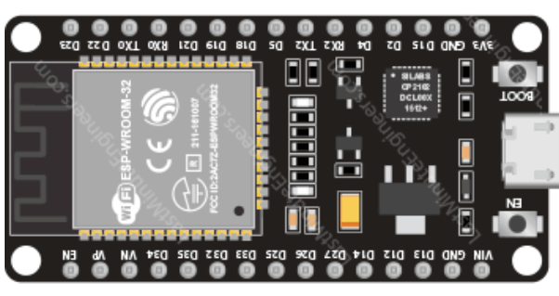

Rechner-System
µC ESP32 | PC/RPI/MAC mit Monitor | PC/Raspberry PI/MAC mit Terminal-Software
Mit Hilfe der Arduino-IDE installierter Basic-Interpreter: | Arduino-IDE zum konfigurieren und hochladen des Basic-Interpreters. | Arduino-IDE zum konfigurieren und hochladen des Basic-Interpreters (IotBasic_ESP32.ino) Terminal-Software
 | Kommunikation über USB-Kabel.

Slide 7
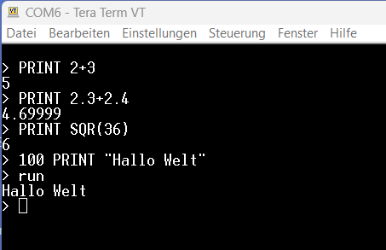
Arbeitsumgebung
Aufbau & Funktion | µC mit Basic-Interpreter Host (PC/RPI/MAC) mit Terminal (Monitor)-Software Host (PC/RPI/MAC) über USB mit µC verbunden Steuerung des µC über das Terminal. d.h. Eingabe der Befehle und evtl. des Programms.

Slide 8
Was wird benötigt?
Mikrokontroller | Arduino UNO (minimalistischer Einstieg)
Empfohlener µC | ESP32 NodeMCU Module WLAN WiFi (CP2102)
 | https://www.az-delivery.de/products/esp32-developmentboard
Basic Interpreter | Stefan's IoT BASIC (von Nuklearphysiker Stefan Lenz)
 | https://github.com/slviajero/tinybasic/tree/main
Arduino IDE 1.8.19 | https://www.arduino.cc/en/software
Terminal-Emulator Windows 11 | https://filehippo.de/download_tera-term/

Slide 9
BASIC Sprachen
Palo Alto BASIC Language set | PRINT, LET, INPUT, GOTO, GOSUB, RETURN, IF, FOR, TO, NEXT, STOP, LIST, NEW, RUN, ABS, RND, SIZE, REM, 26 static Variables A-Z, @()
Apple Integer BASIC add ons | NOT, AND, OR, LEN, SGN, PEEK, DIM, CLR, HIMEM, TAB, THEN, POKE, dynamic variables A-Z[0-9,A-Z], strings A-Z[0-9,A-Z], arrays A-Z[0-9,A-Z]
Stefan's add ons | ELSE, SQR, MAP, DUMP, SAVE, LOAD, GET, PUT, SET, POW, special variables @D(), @X, @Y for display access, @T$ and @T() for real time clock access. CONT to continue loops, BREAK
I/O add on | AWRITE, AREAD, DWRITE, DREAD, PINM, DELAY, MILLIS, PUSLE, PLAY, MAP
Floating point add ons | SIN, COS, TAN, ATAN, EXP, LOG
DARTMOUTH BASIC add ons | DATA, READ, RESTORE, ON .. GOTO/GOSUB, DEF FN A-Z[0-9, A-Z]
Graphics for TFT displays | COLOR, PLOT, LINE, RECT, FRECT, CIRCLE, FCIRCLE
File system commands | OPEN, CLOSE, DELETE, CATALOG, FDISK

Slide 10
Installation
Arduino IDE | Herunterladen und installieren. Für die ESP32-µC einen zusätzlichen Boardverwalter unter Voreinstellungen eintragen: https://dl.espressif.com/dl/package_esp32_index.json Über Werkzeuge & Boardverwalter den „ESP32“ installieren.
LCD 16x2 library | Library für eine I²C-LCD unter „libraries“ installieren. https://raw.githubusercontent.com/DFRobot/WikiResource/master/DFR0063/LiquidCrystal_I2C.zip
IotBasic | Die heruntergeladene Zip-Datei „tinybasic-main.zip“ entpacken und den Ordner „tinybasic-main“ an einen geeigneten Ort verschieben.
Arbeitskopie | Innerhalb „tinybasic-main“ im Ordner „Basic1“ vom Ordner „IotBasic“ eine Kopie erstellen, und diese z.B. in „IoTBasic_ESP32“ umbenennen.
 | Die „IoTBasic.ino“ ebenfalls umbenennen in „IoTBasic_ESP32.ino“.

Slide 11
Konfiguration
BASICSIMPLE (IotBasic_ESP32.ino) | Im Ausgangszustand ist ein minimalistischer Basic-Interpreter voreingestellt.
 | Man muss bedenken, dass alle Fähigkeiten des Interpreters in der hoch zu ladenden Binärdatei enthalten sein müssen.
Laufzeit | Während der Laufzeit (runtime) kann nichts mehr dazu kompiliert werden!
Preprocessor directives | Der Basic-Interpreter ist über „Preprocessor directives“ konfigurierbar. Es handelt sich hier um Anweisungen für den Compiler, den Code entsprechend der Directives zu kompilieren.
Basic-Interpreter | Will man ein Filesystem, ein Display, das Netzwerk und Sensoren nutzen, so müssen meist „Preprocessor directives“ angepasst werden.
Beispiel | #define BASICFULL
IDE-libraries | Will man z.B. ein LCD-Display nutzen, so muss die Arduino-Library (LiquidCrystal_I2C.zip) unter „libraries“ vorab installiert sein.

Slide 12
Installation BASICFULL
(Arduino UNO) | (Wurde von mir in der Standardeinstellung „BASICSIMPLE“ getestet.) Der Arduino UNO kann nur bei minimalen Anforderungen sinnvoll genutzt werden (BASICSIMPEL).
ESP32 | Hier kann, wegen des größeren Speichers eine leistungsfähigere Interpreter-Variante aktiviert werden.
Preprocessor directive | #define BASICFULL
Arduino IDE | In der Arduino-IDE im Ordner „IoTBasic_ESP32“ den Skript „IoTBasic_ESP32.ino“ öffnen.
 | Hier in Zeile 49 ändern: bisher: #undef BASICFULL in: #define BASICFULL und in Zeile 51 ändern. bisher: #define BASICSIMPLE in: #undef BASICSIMPLE

Slide 13
Installation ESPSPIFFS
ESP32 | Auf dem µC (hier ESP 32) kann ein „Laufwerk“, zum Speichern von Programmen und Daten, eingerichtet werden.
 | Hier können dann mit den Befehlen „LOAD“ und SAVE die Basic-Programme gespeichert werden. Der Speicher ist permanent.
Preprocessor directive | #define ESPSPIFFS
Arduino IDE | In der Arduino-IDE im Ordner „IoTBasic_ESP32“ den Skript „IoTBasic_ESP32.ino“ öffnen.
Arduino IDE | Den Reiter „hardware-arduino.h“ wählen.
 | Hier in Zeile 88 ändern: bisher: #undef ESPSPIFFS in: #define ESPSPIFFS

Slide 14
Installation ARDUINOLCDI2C
ESP32 | Aktivieren der Ausgabe auf I²C-LEDs.
 | Hier können mit den Befehlen der Terminal-Emulation und VT52-Befehlen Ausgaben auf einem LCD erzeugt werden.
Preprocessor directive | #define ARDUINOLCDI2C
Arduino IDE | In der Arduino-IDE im Ordner „IoTBasic_ESP32“ den Skript „IoTBasic_ESP32.ino“ öffnen.
Arduino IDE | Den Reiter „hardware-arduino.h“ öffnen.
 | Hier in Zeile 74 ändern: bisher: #undef ARDUINOLCDI2C in: #define ARDUINOLCDI2C
Skript hochladen | Den ESP32-Script, wie üblich, auf den ESP32 hochladen.
IDE-Monitor | Den Arduino-IDE Monitor öffnen und auf 9600 Baud einstellen. Wird die Taste „Enter“ gedrückt, sollte der Interpreter-Prompt „>“ erscheinen.

Slide 15


Terminal
 | Der Basic-Interpreter auf dem µC wird über einen Host (PC) gesteuert.
Arduino Monitor | Als erster Ansatz kann der Arduino-Monitor zum herstellen und testen einer Verbindung zum µC genutzt werden.
Alternative:
Terminal „Tera Term“ | Herunterladen von „Tera Term für Windows“.
 | „teraterm_v4.106.exe“ installieren.
Tera Term konfigurieren | > Einstellungen > Terminal-Einstellungen
Serieller Port | Seriellen Port ermitteln (z.B. Arduino-IDE) > Einstellungen > Serieller Port
 | > Einstellungen > Setup sichern

Slide 16
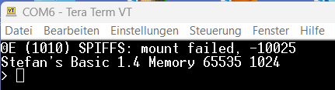
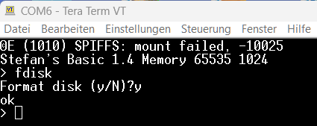
Filesystem SPIFFS
Fehler
Ursache | Laufwerk noch nicht formatiert.
Abhilfe | „fdisk“ starten.
File I/O Mögliche Befehle | catalog, save, load, delete

Slide 17

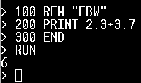
Interaktiv vs. Programm
 | Bei der Eingabe muss nicht auf Groß- und Kleinschreibung geachtet werden.
Prompt | „>“
 | In diesem Fall hat der µC (der Interpreter) eine Eingabeaufforderung an das Terminal gesendet. Eingaben mit „Enter“ abschließen.
Eingaben | PRINT 2+3
Programm
autoexec.bas | Hat ein System ein Laufwerk (ESPSPIFFS), dann wird ein Programm mit dem Namen „autoexec.bas“ beim Systemstart sofort ausgeführt.

Slide 18
GPIO ESP32
 | 25 GPIO-Pins können, je nach Initialisierung, unterschiedliche Funktionen haben:
 | 15 ADC channels
 | 2 UART interfaces
 | 25 PWM outputs
 | 2 DAC channels
 | SPI, I2C and I2S interface
 | 9 Touch Pads
 | Folgende Pins können für GPIO IN & OUT (sicher) genutzt werden: 4, 13, 14, 16, 17, (18), (19), (21), (22), (23), 25, 26, 27, 32, 33
Quelle: https://randomnerdtutorials.com/esp32-pinout-reference-gpios/

Slide 19
GPIO Hinweise
 | Die digitalen Eingänge/Ausgänge arbeiten mit 3,3V.
 | Es darf keine 5V Spannung an die ESP32 Chip Pins angeschlossen werden!
 | Die GPIO Pins 34 bis 39 sind GPIs - nur Eingangspins.
 | Der absolute Maximalstrom, der pro GPIO gezogen werden darf, beträgt 10 mA.
 | GPIO-Pins maximal 50 mA
 | GPIO2 funktioniert nicht als interne LED!
ESP32 Dev KitC V2 Betriebsanleitung.pdf

Slide 20
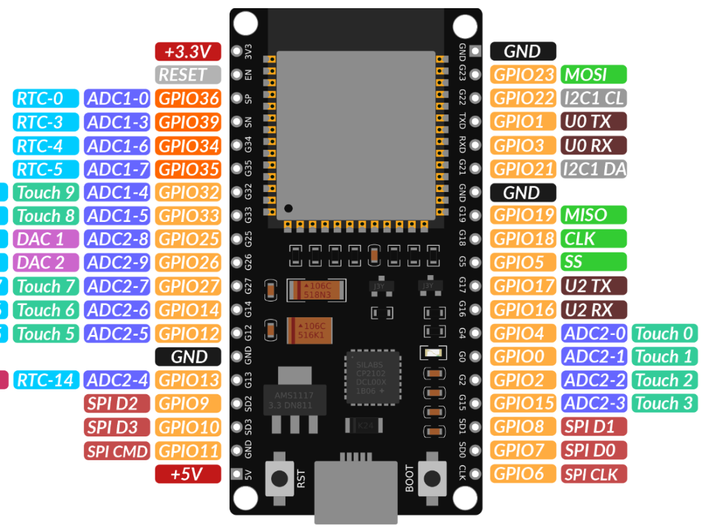
ESP32 Pinout
GND ist falsch
CMD

Slide 21
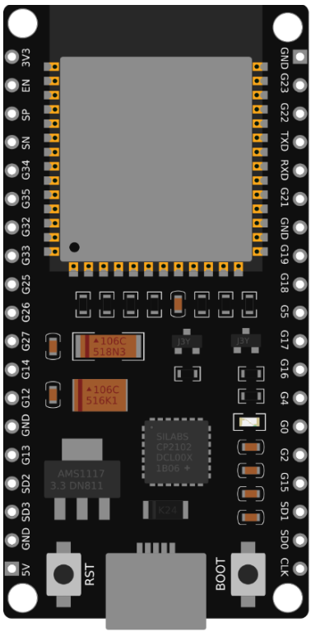
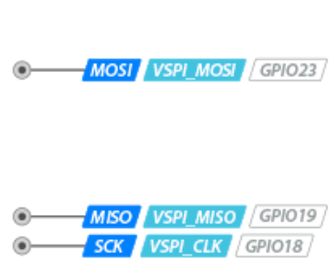
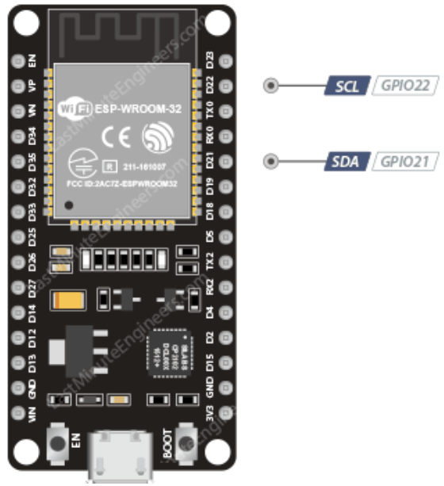

I2C Pins
I2C | SPI Pins

Slide 22
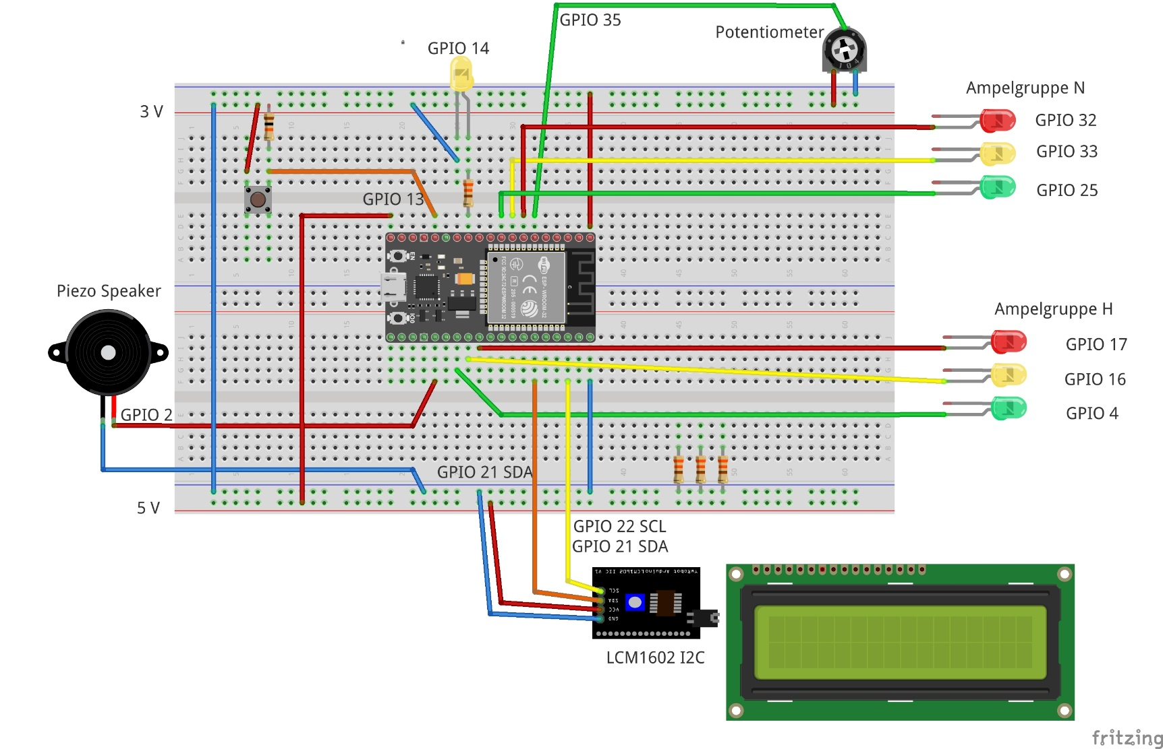
Schaltplan

Slide 23
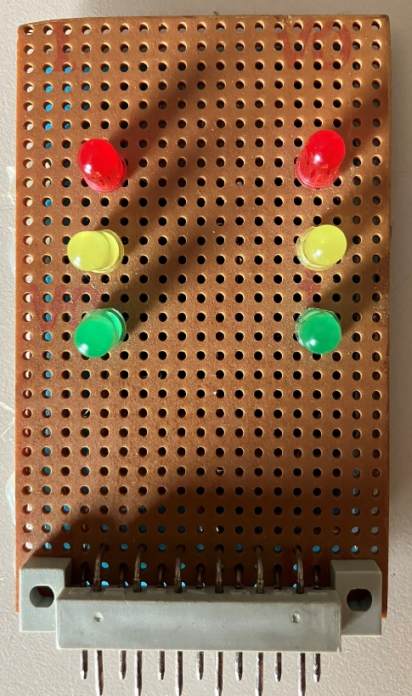
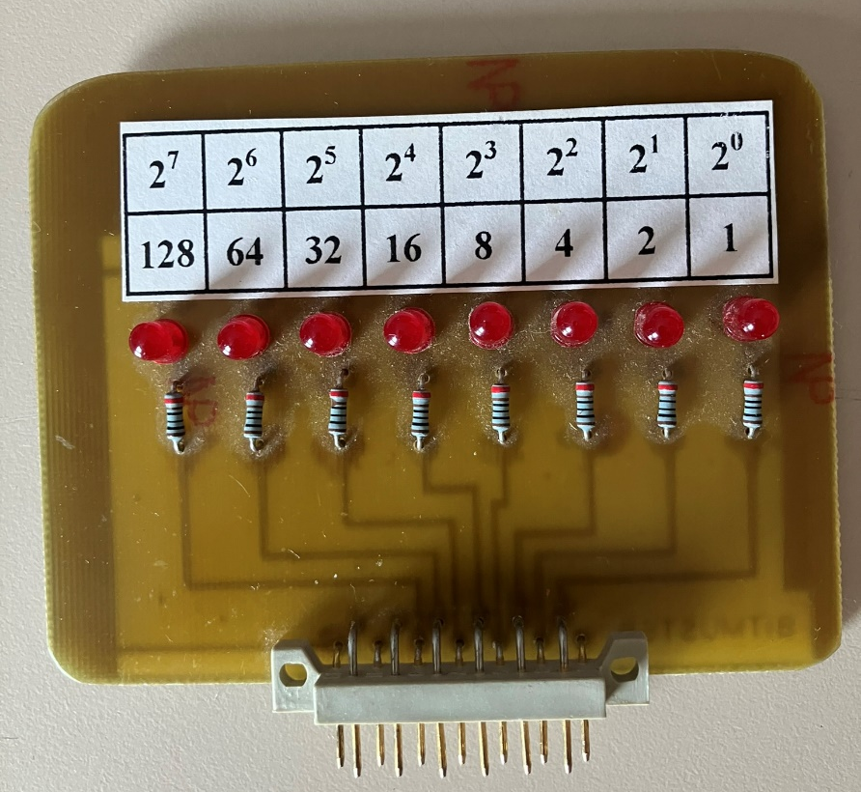
KGS Modelle
Ampelgruppe | Binäre Zahlen
GPIOn: DATA 26,27,17,32,33,25 | DATA 32,33,25,26,27,17,16,4

Slide 24
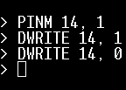
Interaktiv I/O Funktionen
 | Bei der Eingabe muss nicht auf Groß- und Kleinschreibung geachtet werden.
IoT Erweiterungen | PINM,DWRITE, DREAD, (LED)
Eingaben
GPIO14 auf Output | PINM 14, 1 | Pin-Modus
GPIO14 14 auf HIGH | DWRITE 14, 1 | Digitales Schreiben auf HIGH
GPIO14 14 auf LOW | DWRITE 14, 0 | Digitales Schreiben auf LOW

Slide 25
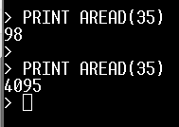
Interaktiv I/O Funktionen
 | Bei der Eingabe muss nicht auf Groß- und Kleinschreibung geachtet werden.
IoT Erweiterungen | AWRITE, AREAD, AZERO AZERO für ESP32 unbekannt.
Eingaben
Analog-Pin | GPIO35
GPIO35 lesen | AREAD(35) | Von GPIO35 lesen
Ausgabe | PRINT AREAD(35)
Zuweisung | V=AREAD(35) | Von GPIO53 lesen und „V“ zuweisen.
Ausgabe | PRINT V | Ausgabe von „V“.

Slide 26
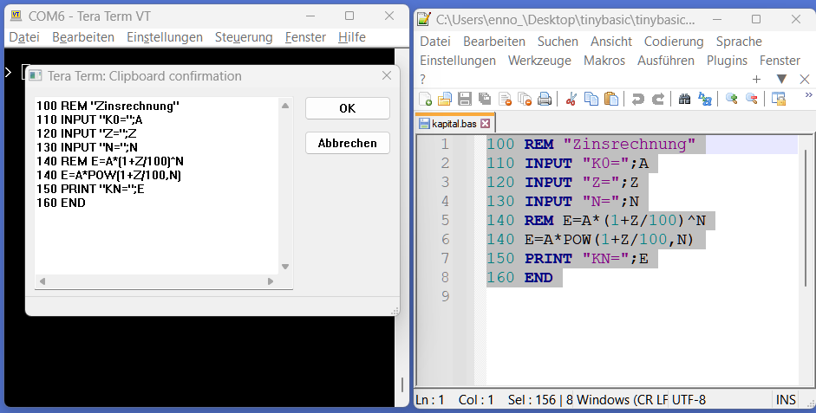
Tera Term & notepad
Tera Term | notepad
Alt+V | Strg+A, Strg+V

Slide 27
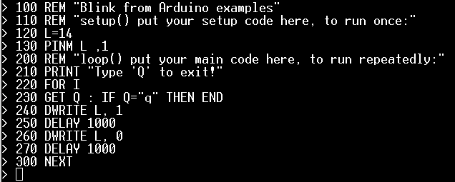
Digitaler I/0 LED
ESP32 | Die Board-Bezeichnungen stimmen mit den GPIO-Bezeichnungen überein!
LED an GPIO14 blinken
Zeilennummern | Achtung: Müssen aufsteigend sein.
FOR I …. NEXT | Erzeugt eine Endlos-Schleife.
PINM GPIO, [0,1] | Analog zu Arduino-C++: pinMode(pin,[INPUT,OUTPUT])
DWRITE GPIO, [1,0] | Analog zu Arduino-C++: digitalWrite(pin, [HIGH,LOW])

Slide 28
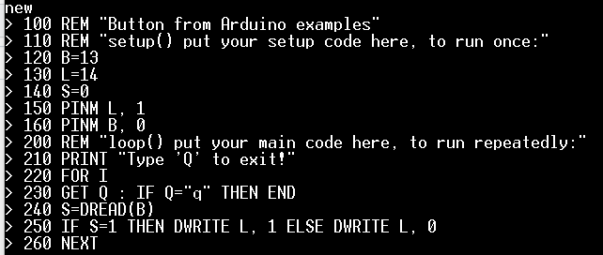
Digitaler I/0 Button
Neues Programm | „> new“; weil das bisherige Programm noch vorhanden ist!
Button an GPIO13 schaltet LED an GPIO14
DREAD(GPIO) | Analog zu Arduino-C++: digitalRead(pin,)

Slide 29
Informationsquellen
Stefan's IoT BASIC in a nutshell | https://github.com/slviajero/tinybasic/blob/main/MANUAL.md
Language features | Language features of Stefan's BASIC as compared to Dr. Wang's Palo Alto BASIC, Apple 1 BASIC, and Dartmouth BASIC · slviajero/tinybasic Wiki · GitHub
Display | Peripherals: Display LCDs, TFTs, and VGA · slviajero/tinybasic Wiki · GitHub
Sensors | Peripherals: Sensors · slviajero/tinybasic Wiki · GitHub
Apple 1 Basic | The original Apple 1 BASIC manual · slviajero/tinybasic Wiki · GitHub

